Slide 1
LA METHODOLOGIE DES SOCIOTOPES Concilier usages d’un espace et Nature en ville
Corentin GREUEZ – Urbaniste, Agence de Développement et d’Urbanisme de la Sambre
Nancy BERNA – Chargée de Mission, Espace Environnement

Slide 2
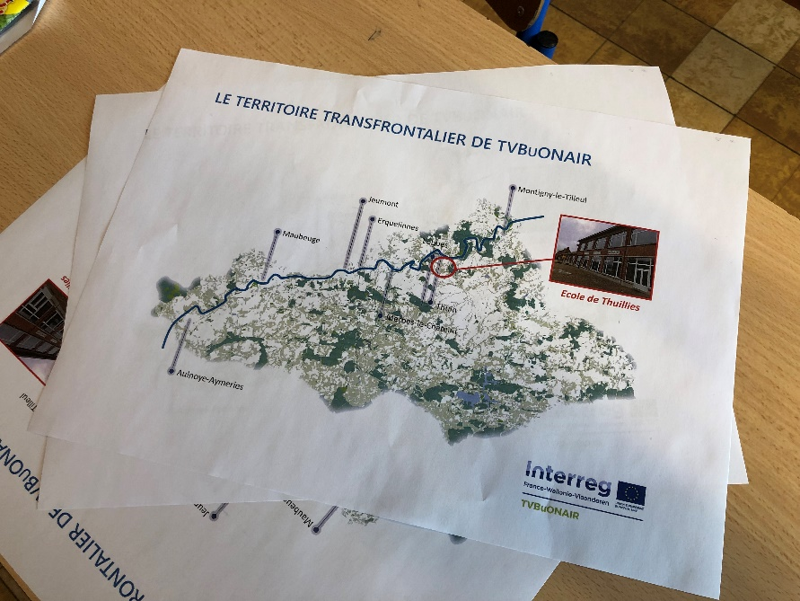
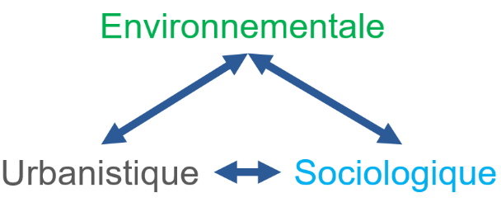
KESAKO LES SOCIOTOPES ?
Définition des sociotopes (J.P Ferrand)
Les sociotopes sont généralement assimilés à des biotopes humains hors de chez eux. C’est une description de l’espace extérieur tel qu’il est vécu et pratiqué par les habitants. Il concerne aussi bien l’espace privé que public.
L’objectif est alors d’analyser des espaces extérieurs afin de proposer des actions visant à augmenter la qualité des usages de ces espaces et ainsi créer de l’usage là où il n’y en a pas.
A quelles questions doit répondre la méthodologie des sociotopes ?
Comment les habitants utilisent les espaces de nature autour de chez eux ? Pourquoi ils ne les utilisent pas ?

Slide 3
UNE ACTION EVIDENTE DU PROJET TVBUONAIR…
Outils d’aide à la décision « Trame Verte et Bleue » en milieu urbain
Adaptation au changement climatique
Lutte contre l’artificialisation des sols
Orientation du schéma transfrontalier TVBuONAIR
Réintroduction de la Nature en ville
Objectifs de la méthodologie ?
Comprendre comment les « espaces ouverts » sont utilisés et vécus par les habitants, faire apparaître d'éventuels problèmes liés au site, des difficultés d'accès, un aménagement inadéquat.
MEILLEURE QUALITÉ DES ESPACES (CADRE DE VIE !)
Apporter des solutions à ces problèmes au travers des documents d'urbanisme, de projets d’aménagement etc.
PLANIFICATION TERRITORIALE COHERENTE AVEC LES BESOINS DES HABITANTS
Renforcer la participation des habitants aux décisions qui concernent leur environnement quotidien.
PRATIQUE DE LA DEMOCRATIE LOCALE ET INTRODUCTION DES USAGES SOCIAUX DES ESPACES VERTS

Slide 4
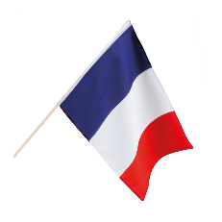
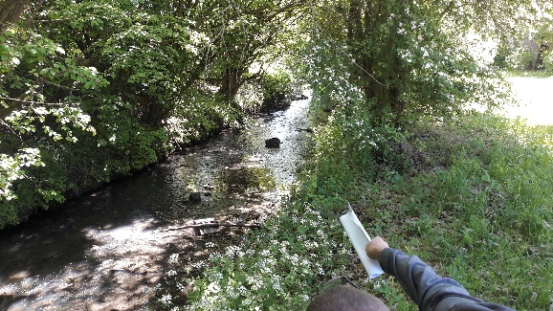
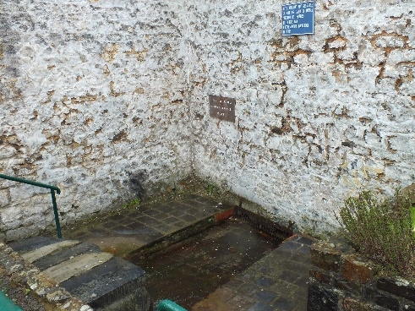
UNE EXPERIMENTATION TRANSFRONTALIERE…
2 SITES
Une méthodologie en 3 grandes étapes :
Identifier les espaces ouverts et de leurs usages à T0
Espaces non urbanisés hors bâti, voiries et stationnement
→ Résultat: production cartographique
Réalisation des enquêtes qualitatives
Comprendre comment les usagers vivent et ressentent ces espaces ouverts, naturels
→ Résultat: recueil d’enquêtes (échantillon diversifié)
La Flamenne - MAUBEUGE
Intégration des résultats dans les études de faisabilité
Participation citoyenne au projet
→ Résultat: projet d’aménagement
Thuillies – Entité de THUIN

Slide 5
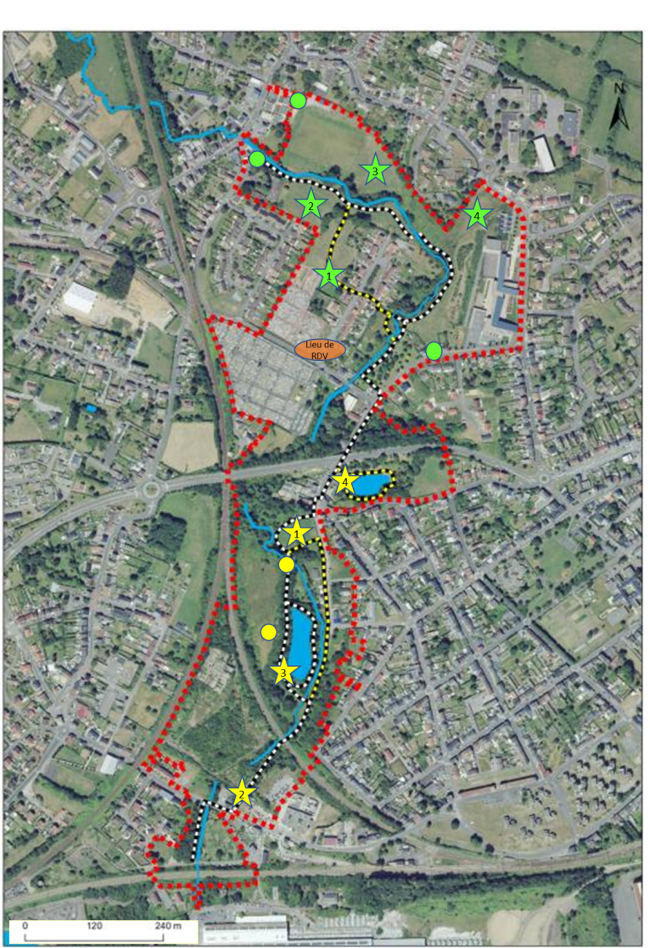
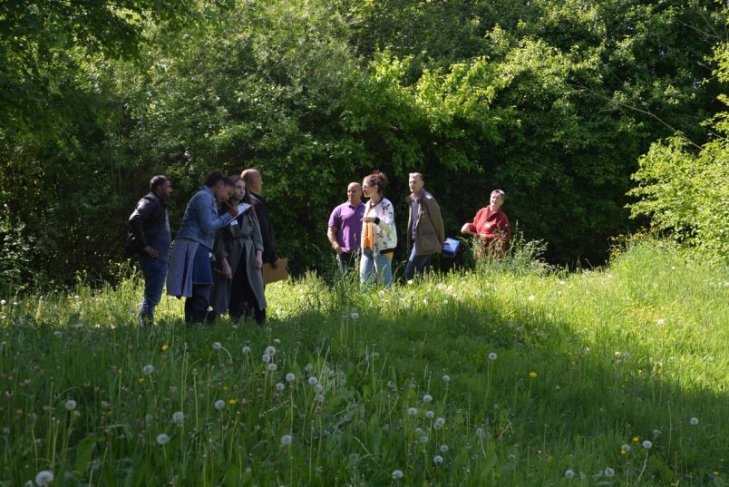
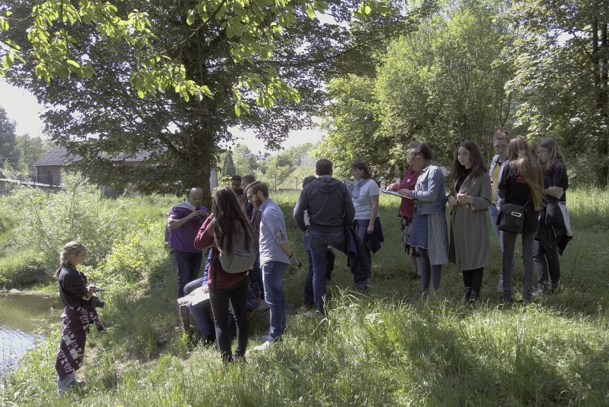
LA FRICHE DE LA FLAMENNE A MAUBEUGE…
Application citoyenne et académique des Sociotopes
Partenariats avec le collège vauban de Maubeuge, les conseils citoyens des quartiers, habitants volontaires
Terrain de 30 ha adjacent au collège vauban
Enquêtes + Diagnostic en marchant + Restitution (6 mois de travail)
La Flamenne était perçue comme un espace de passage, sous utilisé voire méconnu, mal fréquenté, mal entretenu (déchets)
Besoin conséquent de sensibiliser les habitants aux enjeux liés à la biodiversité
Volonté citoyenne et politique d’un « poumon vert » (projet de renaturation)
→ SEPTEMBRE 2020

Slide 6
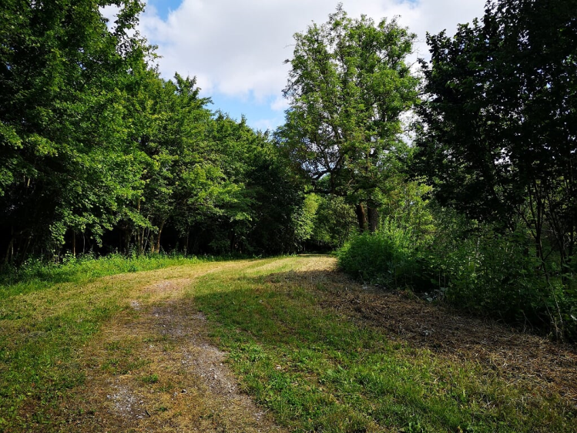
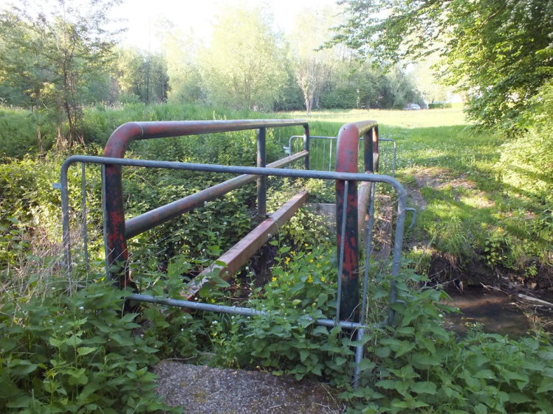
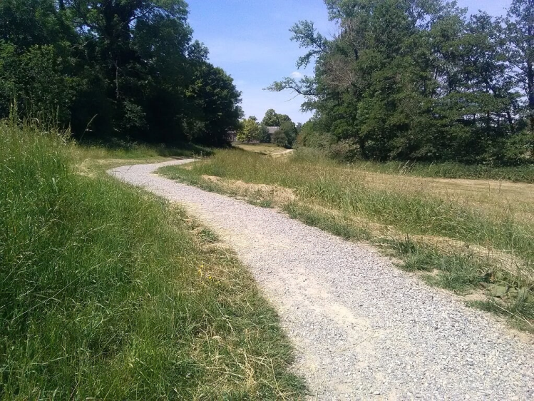
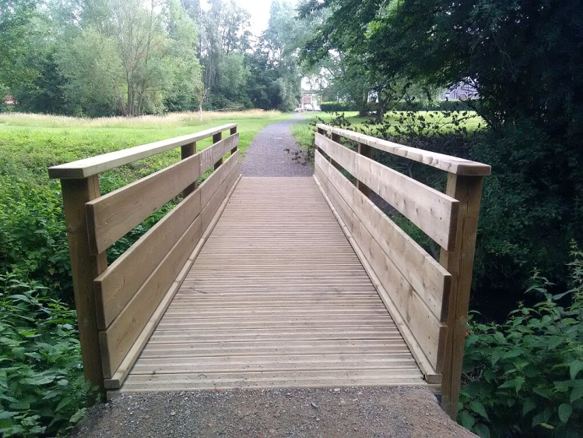
LA FRICHE DE LA FLAMENNE A MAUBEUGE…
Création de chemins et ponts
Avant
Avant
Après
Après

Slide 7
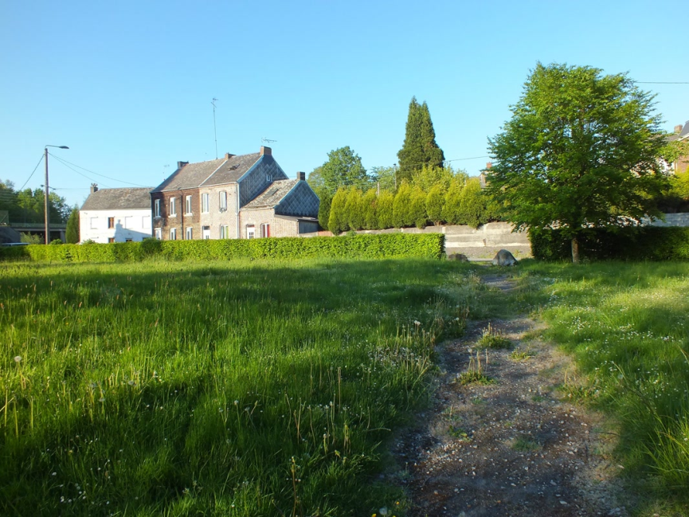
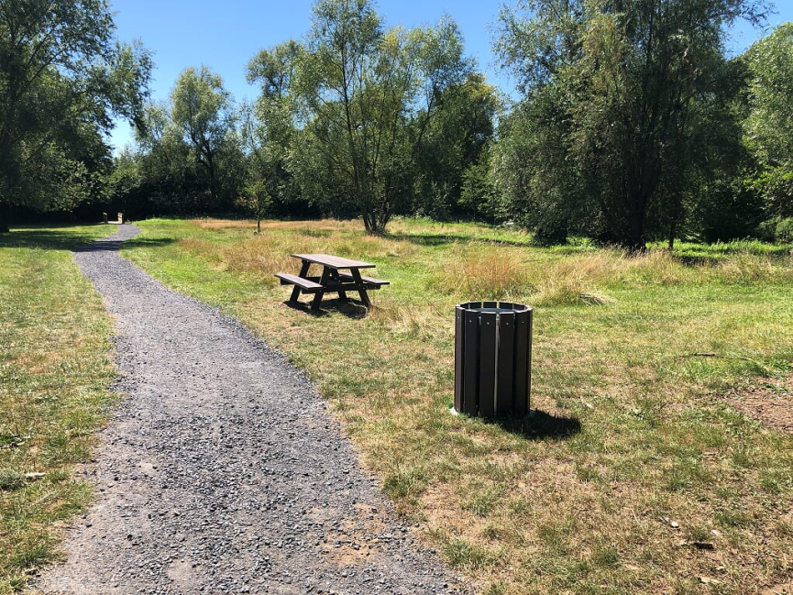
LA FRICHE DE LA FLAMENNE A MAUBEUGE…
Création d’une zone de pique-nique
Avant
Après

Slide 8
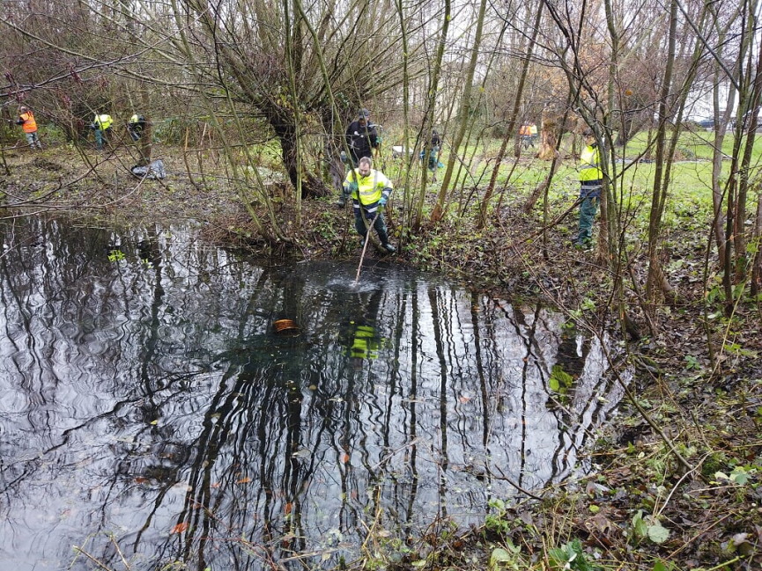
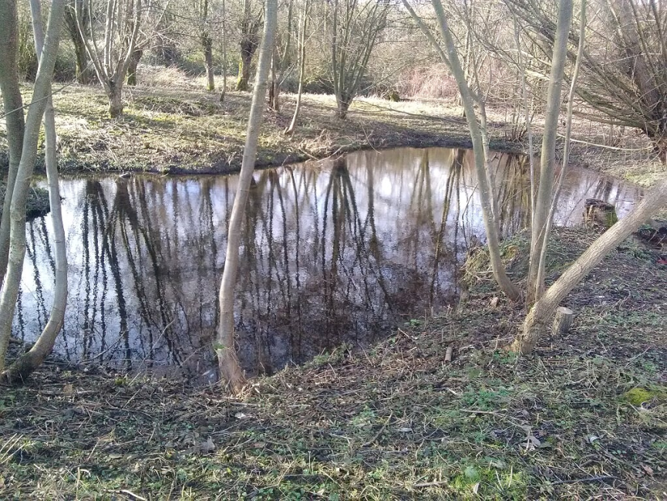
LA FRICHE DE LA FLAMENNE A MAUBEUGE…
Restauration d’une mare

Slide 9
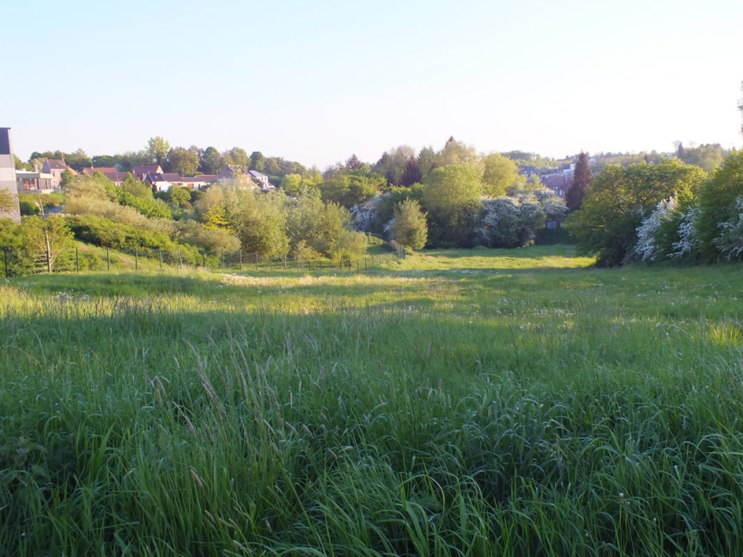
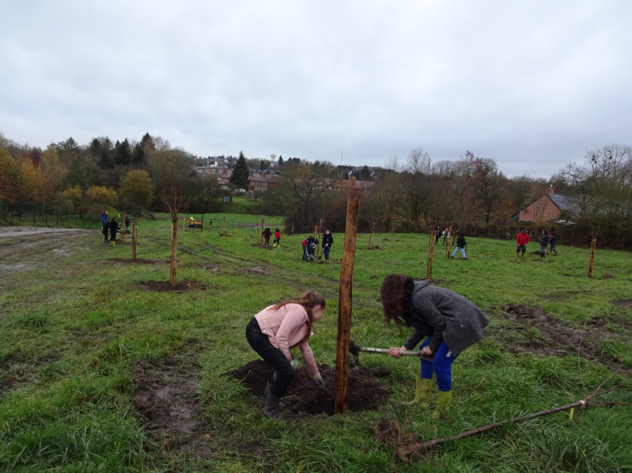
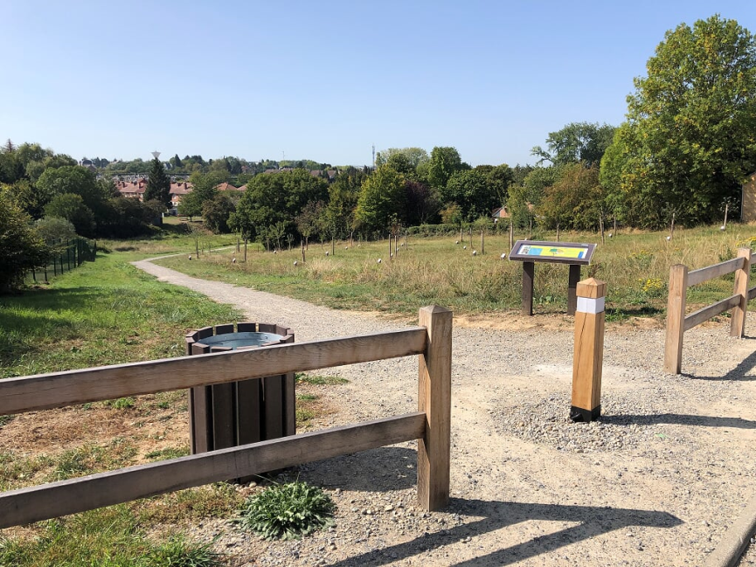
LA FRICHE DE LA FLAMENNE A MAUBEUGE…
Plantation d’un verger
Avant
Après

Slide 10
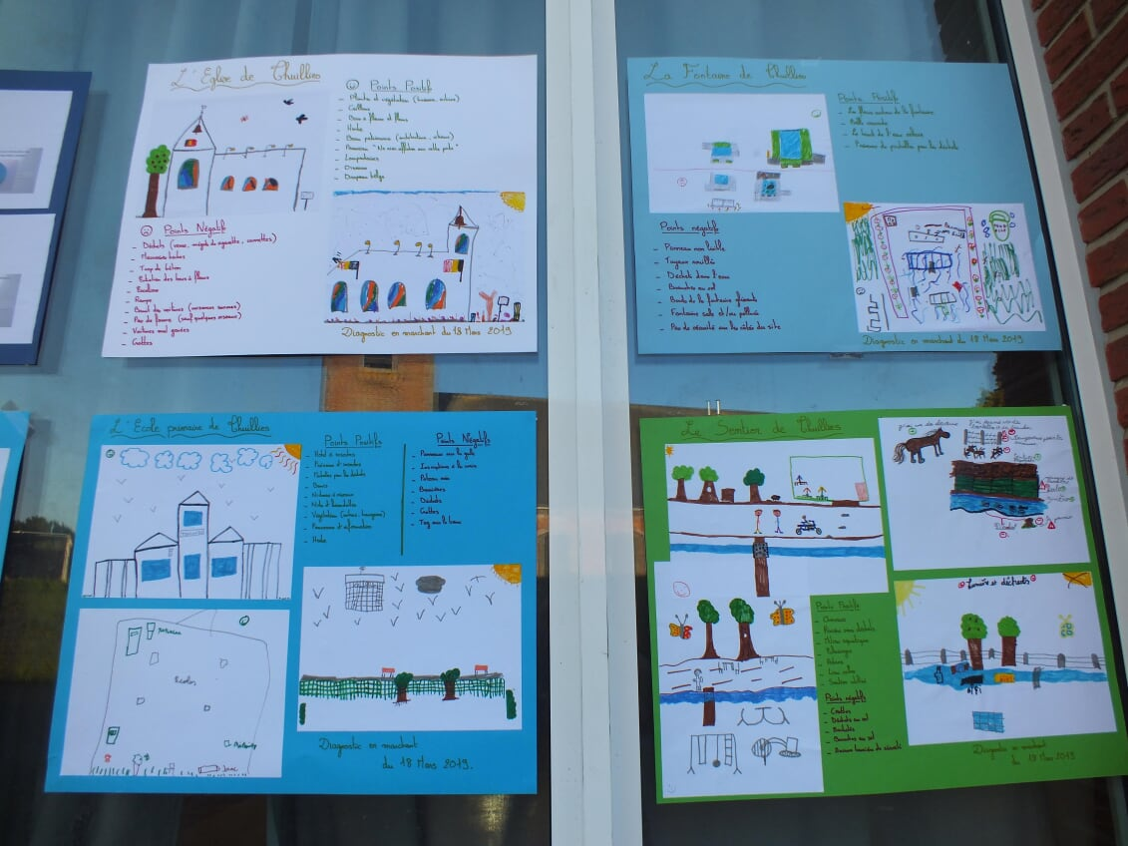
ESPACE DE RECREATION ET DE REPOS A THUILLIES…
Application scolaire des Sociotopes
Partenariats avec l’école communale de Thuillies (3èmes et 4èmes primaires)
Projet pédagogique de l’établissement autour de la Nature et du Changement climatique
Projet politique de Thuin en faveur de l’amélioration du cadre de vie et du développement durable
Sur 4 sites différents cour école, abords église, fontaine, sentier le long d’un ruisseau
Deux phases : 6 mois avec les élèves, 1 an avec les équipes pédagogiques et municipales
Compétences etudiées : Sciences naturelles, mathématiques, éducation civique, arts créatifs, français
Projets d’aménagements sur la cour de l’école (écologique) et le site de la fontaine (repos). Budget communal et TVBuONAIR dédiés
→ FIN 2020 / DEBUT 2021

Slide 11
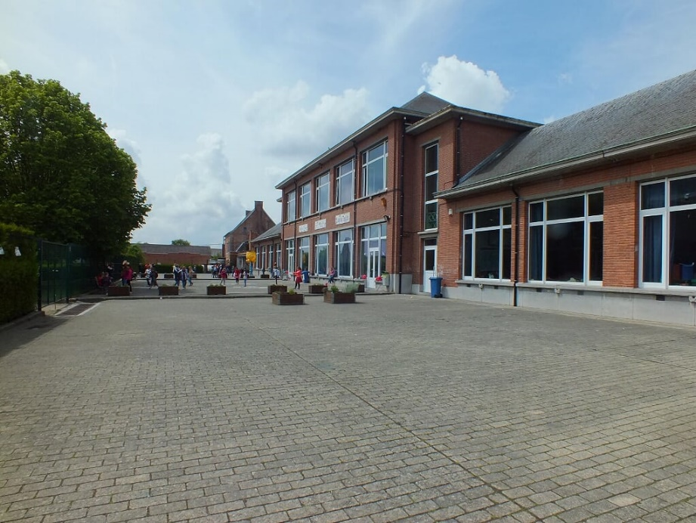
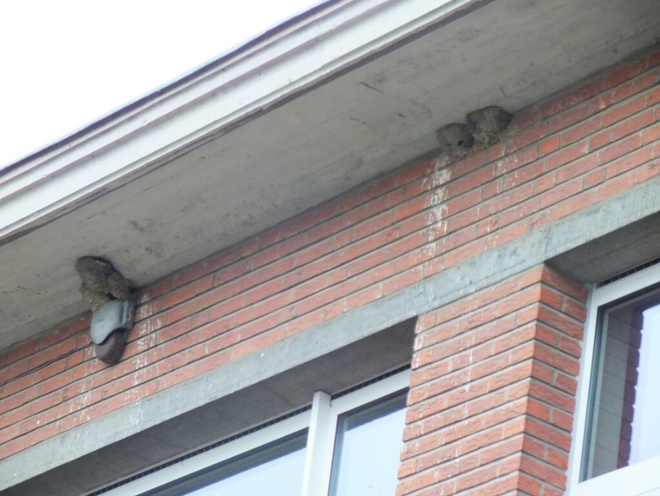
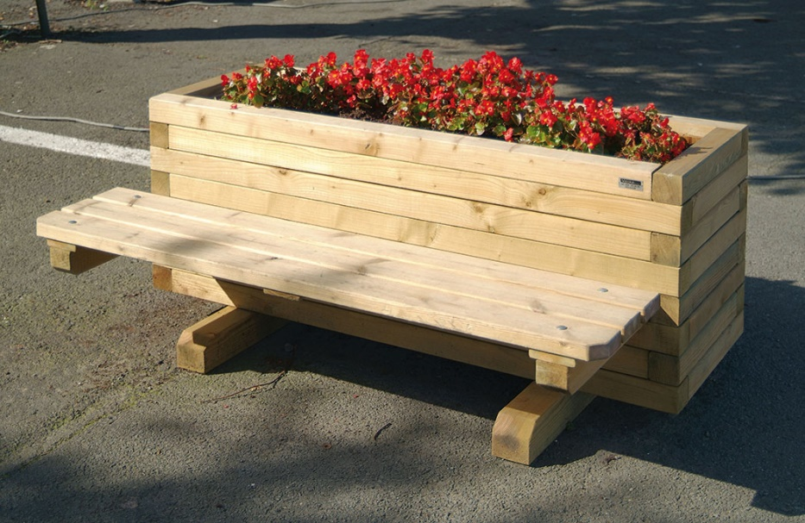
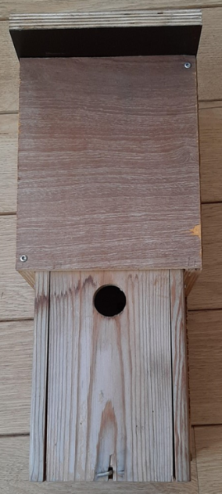
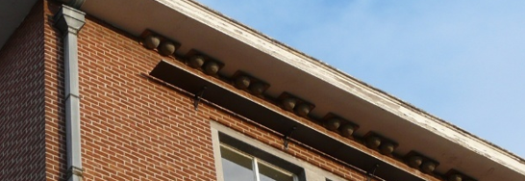
COUR DE RECREATION …
Plus de nature dans la cour

Slide 12
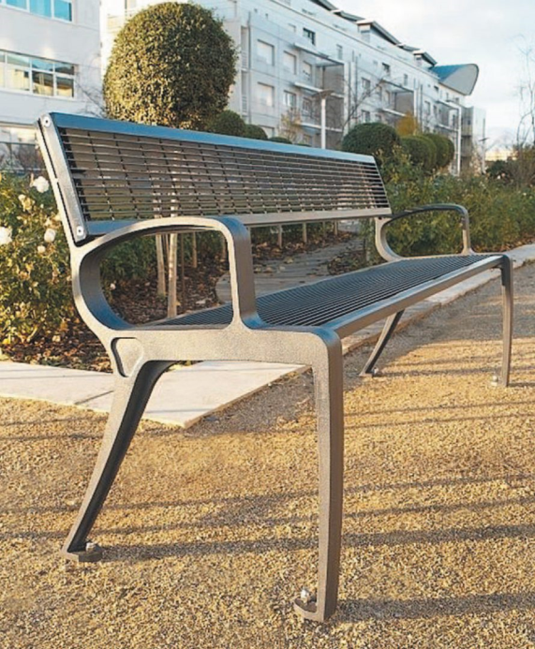
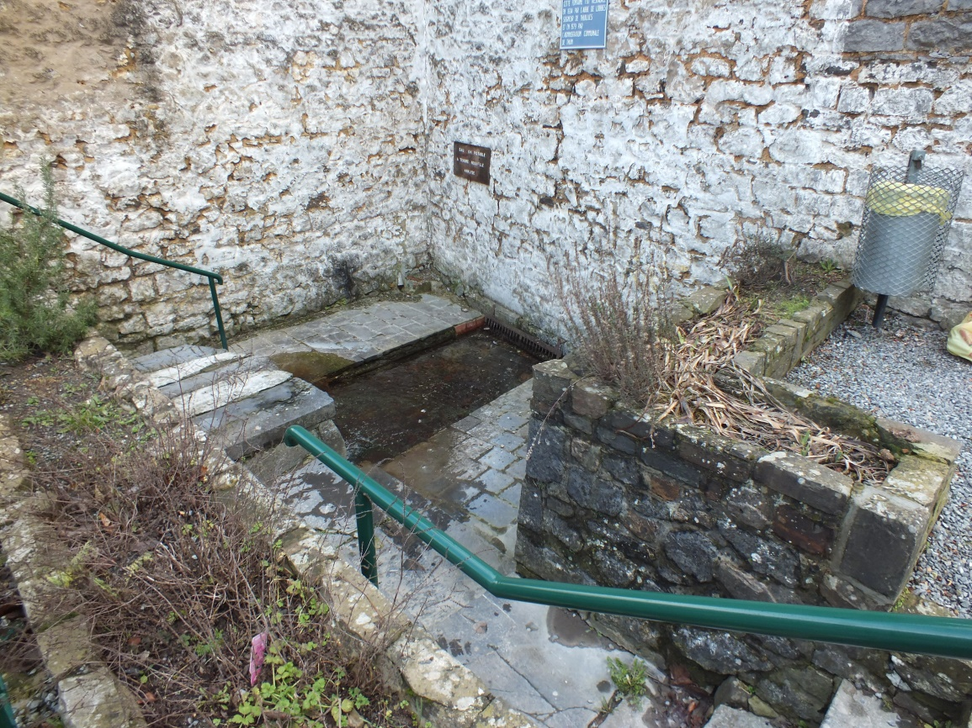
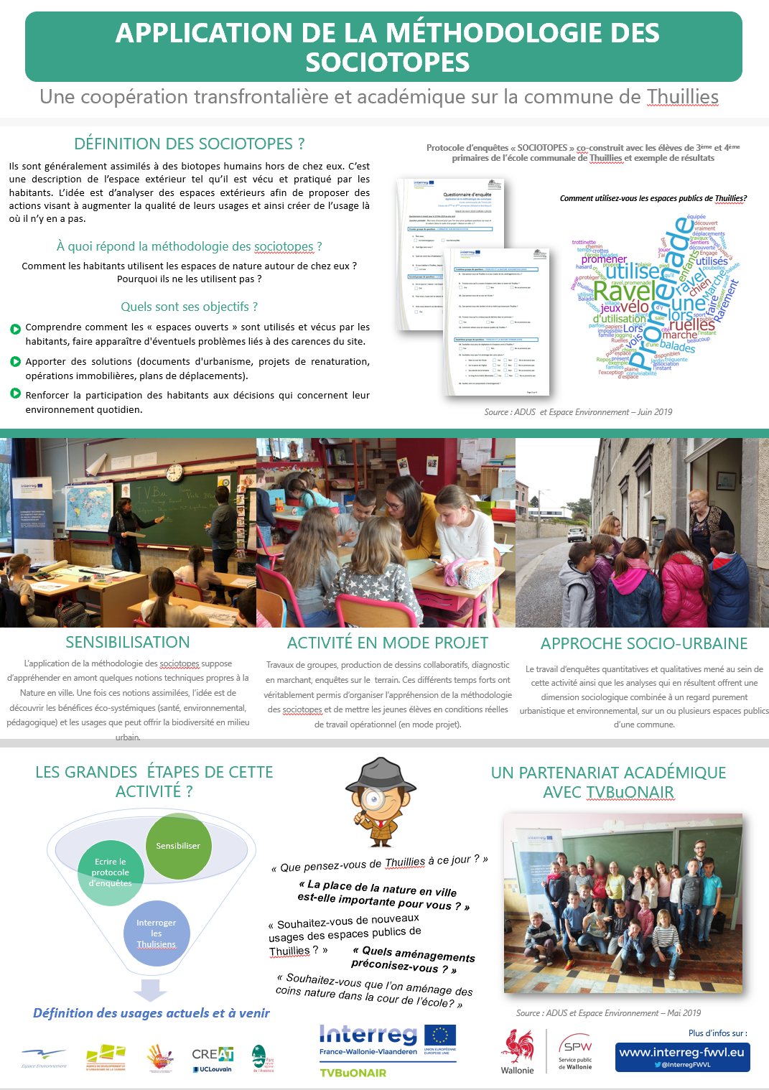
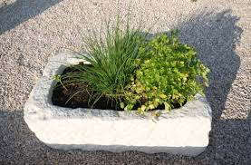
ESPACE DE REPOS ET FLEURISSEMENT A THUILLIES…

Slide 13
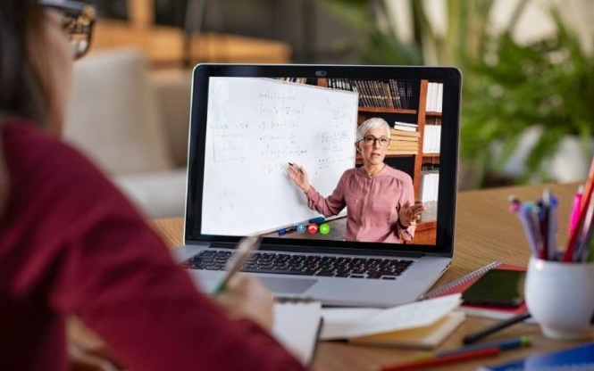
LE MOOC « APPLICATION DE LA METHODOLOGIE DES SOCIOTOPES »
Un projet de formation en ligne ouvert à tous !
CONTEXTE COVID-19
PASSAGE D’UNE FORMATION EN PRÉSENTIEL À UNE FORMATION DISTANCIELLE
Pourquoi un MOOC?
MOOC : Massive Open Online Course
Consultation libre des contenus
Souplesse calendaire et horaire
Diversité des supports numériques
Accessible à tous !
E-LEARNING

Slide 14
LE MOOC « APPLICATION DE LA METHODOLOGIE DES SOCIOTOPES »
Un projet de formation en ligne ouvert à tous !
CINQ SÉQUENCES
3- NATURE EN VILLE ET PROJET URBAIN - SENSIBILISER
4 – ACQUERIR LA BONNE DONNEE (L’ENQUÊTE SOCIOTOPE)
5- DES SOCIOTOPES AU PROJET D’AMENAGEMENT
1 – KESAKO LES SOCIOTOPES ?
2- SE METTRE EN MODE PROJET !
1h10 – 1h30
Vidéos
Témoignages
Présentations illustrées
Retours d’expériences
Composition du MOOC
Quizz d’évaluation
Certification TVBuONAIR
Intervenants confirmés
(J-P Ferrand, Adu-Montbéliard, enseignants, élus, techniciens, partenaires)

Slide 15
Merci pour votre attention

